Slide 1

Proprietățile fizice ale substanțelor. Fenomene fizice și chimice
O explorare a modului în care materia se manifestă și se transformă în jurul nostru.

Slide 2
Ce sunt proprietățile fizice?
Proprietățile fizice sunt caracteristici observabile și măsurabile ale unei substanțe, care nu implică o modificare a compoziției sale chimice. Ele ne permit să descriem și să identificăm substanțele.
Definiție esențială
Exemple comune
Clasificare
Caracteristici măsurabile care descriu starea unui sistem fără a-i schimba compoziția chimică.
Densitatea, elasticitatea, culoarea, punctul de topire, viscozitatea, conductivitatea.
Intensive: independente de cantitate (ex: densitate). Extensive: dependente de cantitate (ex: masă, volum).

Slide 3



Fenomene fizice: transformări fără schimbare chimică
Fenomenele fizice implică schimbări temporare, care nu modifică identitatea chimică a unei substanțe, ci doar starea sau forma acesteia.
Definiție
Exemple
Caracteristică cheie
Schimbări de stare sau formă, fără a modifica compoziția chimică a substanței.
Topirea gheții, evaporarea apei, solidificarea cearăi, spargerea unui geam.
Sunt reversibile, iar substanța inițială își păstrează proprietățile.

Slide 4
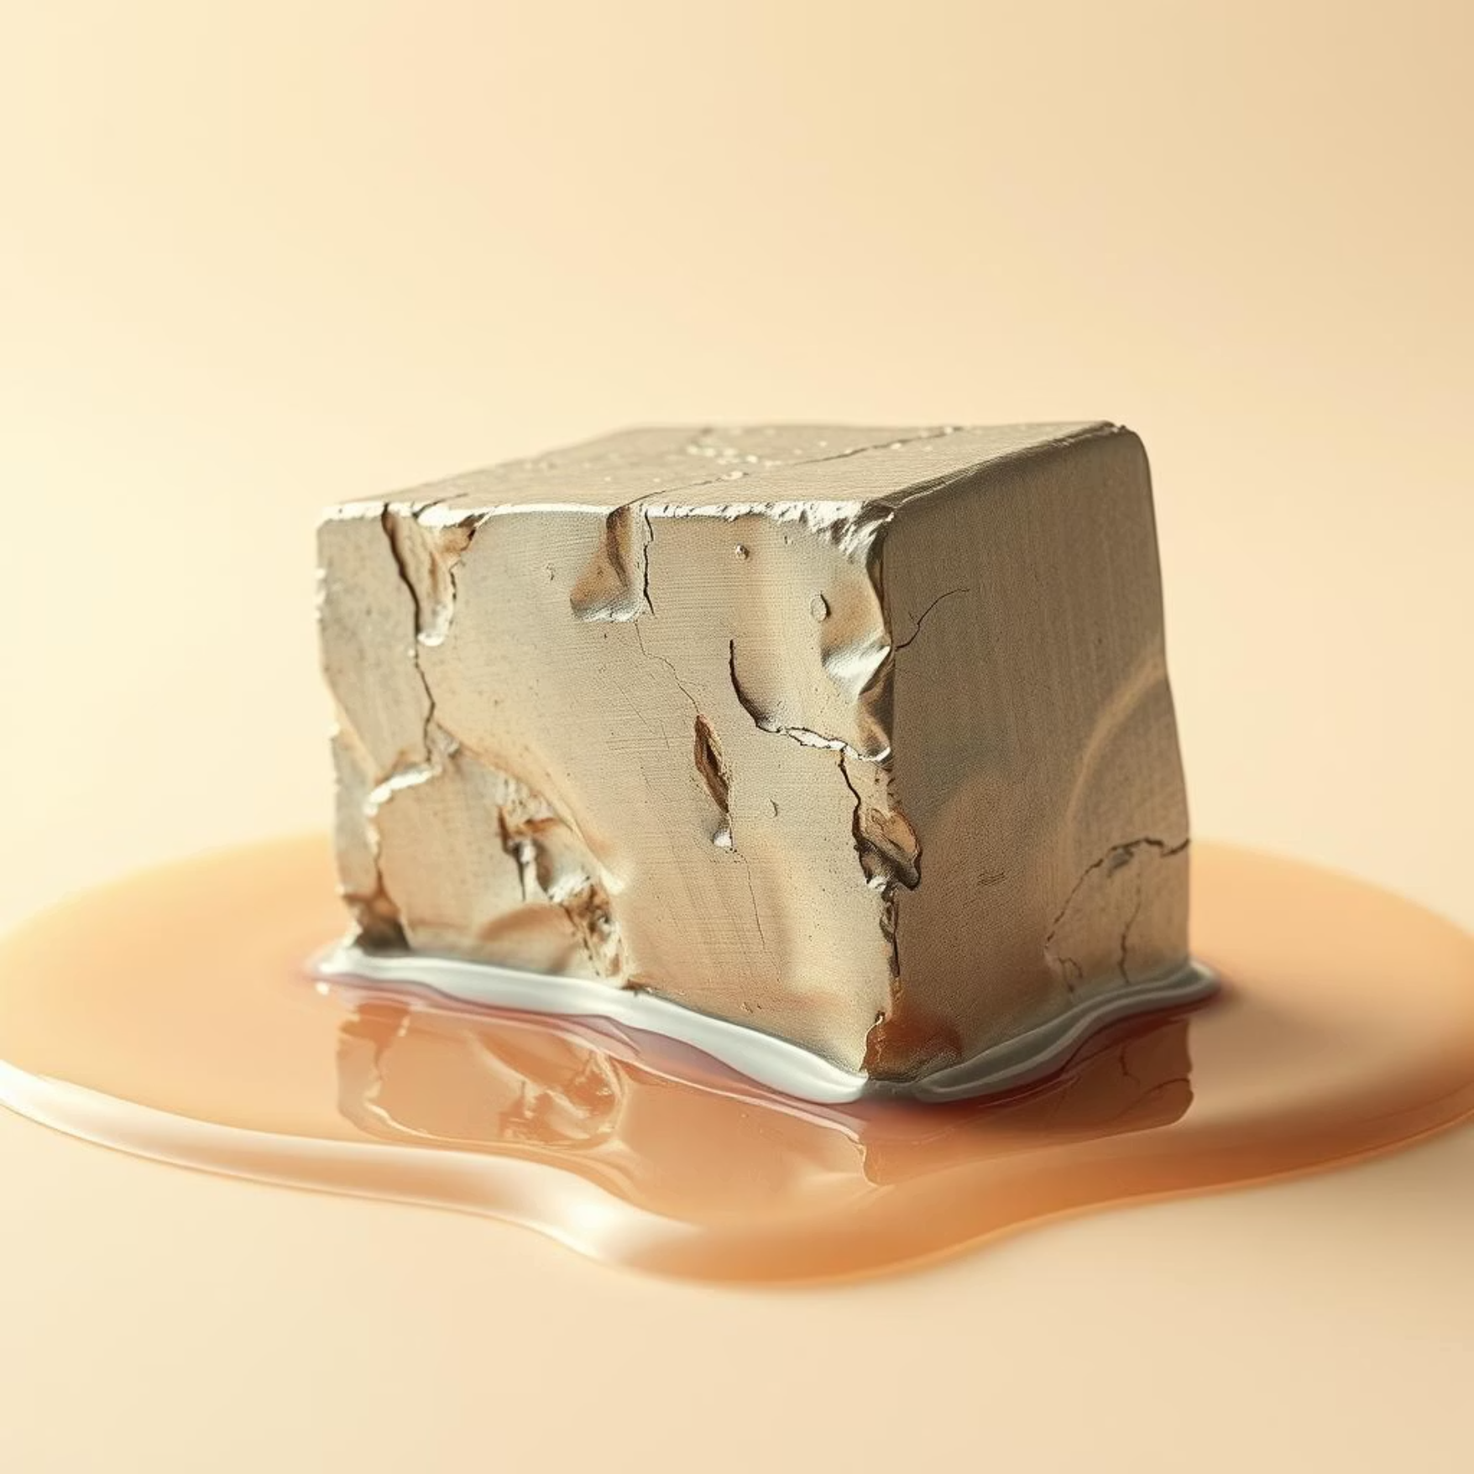

Proprietăți fizice importante și exemple
Aceste proprietăți ne ajută să distingem și să înțelegem diversele materiale din jurul nostru, influențând modul în care le utilizăm.
Densitatea
Punctul de topire și fierbere
Raportul dintre masă și volum, indică cât de compactă este materia. Ajută la determinarea flotabilității.
Temperaturile specifice la care substanțele își schimbă starea de agregare (solid-lichid, lichid-gaz).
Alte proprietăți vizibile includ culoarea, luciul, duritatea și maleabilitatea, fiecare având un rol esențial în identificarea și aplicarea materialelor.

Slide 5



Fenomene chimice: schimbări cu transformare de substanță
Spre deosebire de fenomenele fizice, cele chimice duc la formarea de substanțe cu proprietăți complet noi, adesea ireversibile.
Definiție
Exemple
Caracteristică cheie
Procese în care substanța inițială se transformă în una sau mai multe substanțe noi, cu o compoziție diferită.
Ruginirea fierului, arderea lemnului, coacerea alimentelor, digestia, fotosinteza.
Sunt adesea ireversibile și implică o modificare fundamentală a compoziției chimice.

Slide 6
Diferențe cheie între fenomenele fizice și chimice
Înțelegerea distincției este fundamentală pentru a clasifica și a anticipa modul în care materia se comportă și reacționează.
Fenomene fizice
Fenomene chimice
Schimbă doar forma sau starea de agregare, fără a modifica identitatea chimică. Substanța rămâne aceeași. Exemple: Topirea, fierberea, condensarea, sublimarea, dizolvarea zahărului în apă.
Implică reacții care schimbă structura moleculară, creând substanțe noi cu proprietăți diferite. Exemplu: Ruginirea (fierul devine oxid de fier), arderea (lemnul devine cenușă și gaze).
Gândiți-vă la topirea gheții (fizic) vs. arderea hârtiei (chimic). Primul este reversibil și păstrează H₂O, în timp ce al doilea transformă hârtia în substanțe noi.

Slide 7

Exemple vizuale de fenomene fizice
Imaginile de mai jos ilustrează transformări care nu modifică structura moleculară a apei, demonstrând natura reversibilă a fenomenelor fizice.
Topirea – fenomen fizic
Condensarea – fenomen fizic
Gheața se transformă în apă lichidă, dar compoziția chimică (H₂O) rămâne aceeași.
Vaporii de apă trec în stare lichidă, demonstrând o schimbare de stare reversibilă.

Slide 8


Exemple vizuale de fenomene chimice
Aceste procese ilustrează formarea de noi substanțe, cu proprietăți distincte față de materialele inițiale.
Ruginirea – fenomen chimic
Arderea – fenomen chimic
Fierul reacționează cu oxigenul și umiditatea, formând oxid de fier, o substanță nouă și fragilă.
Lemnul (celuloza) reacționează cu oxigenul, eliberând energie și transformându-se în cenușă și gaze (CO₂, H₂O).

Slide 9
Importanța învățării proprietăților și fenomenelor
Aceste concepte fundamentale stau la baza înțelegerii lumii naturale și a progresului tehnologic.
01
02
03
Identificare și Utilizare
Știință și Industrie
Aplicații Practice
Proprietățile fizice ajută la identificarea și la alegerea corectă a materialelor pentru diverse aplicații, de la construcții la electronică.
Distincția între fenomene fizice și chimice este esențială în domenii precum farmacologia, ingineria chimică și producția de materiale.
De la reciclarea materialelor, unde se aplică fenomene fizice, la prepararea alimentelor, care implică transformări chimice complexe.

Slide 10

Concluzie: Materia în continuă transformare
Universul este o tapiserie complexă de substanțe și energii, în care proprietățile fizice și fenomenele chimice modelează totul, de la o singură moleculă la galaxii.
Proprietățile fizice ne oferă indicii valoroase despre natura substanțelor, fără a le altera compoziția.
Fenomenele fizice și chimice definesc modul în care materia se schimbă, interacționează și evoluează.
Cunoașterea acestor concepte ne ajută să înțelegem lumea înconjurătoare și să o folosim responsabil și inovator.

